Slide 1
Variable dependiente o explicada : Y
Variables independientes o explicativas : ( X₁ , X₂ , . . . , X_{k}).
Y = f(X) o
Y = f(X₁, X₂, X₃, . . .,X_{k})

Slide 2


REGRESIÓN LINEAL
REGRESIÓN LINEAL SIMPLE
Y=β₀ + β₁ X+ ε
β₀ es el intercepto
β₁ es el coeficiente de regresión
ε es el error aleatorio

Slide 3
ESTIMACIÓN DE LOS PARÁMETROS
Y^{ˆ} = β^{ˆ} + β^{ˆ} X = b + b X
0 1 0 1
Estimación por el método de los mínimos cuadrados
Supongamos que tenemos 𝑛 pares de observaciones,
𝑥₁, 𝑦₁ , 𝑥₂, 𝑦₂ , … , 𝑥_{𝑛}, 𝑦_{𝑛}
Las observaciones se pueden expresar como:
𝑦_{𝑖} = 𝛽₀ + 𝛽₁𝑥_{𝑖} + 𝜀_{𝑖}

Slide 4
b₀ es el intercepto en la ecuación de regresión por lo tanto indica el valor de la variable Y cuando la variable X toma el valor cero.
b₁ es la pendiente de la recta e indica el cambio promedio que se produce en la variable Y al variar la variable X en una unidad.

Slide 5
Ejemplo : En un estudio económico se seleccionó una muestra de 11 hogares para determinar las variables que explican el gasto mensual en alimentación. Entre otras variables se registró el número de integrantes del grupo familiar como explicativa. Los datos obtenidos son los siguientes:
Hogar | Nº de integrantes del grupo familiar | Gastos en alimentación.(miles de pesos)
1 | 4 | 200
2 | 2 | 130
3 | 5 | 190
4 | 3 | 175
5 | 3 | 160
6 | 6 | 260
7 | 3 | 170
8 | 4 | 180
9 | 4 | 175
10 | 3 | 170
11 | 5 | 210

Slide 6
Gráfico Nº 1. Relación gasto en alimentación - Nº de integrantes del grupo familiar
300
Gasto en alimentación(miles de pesos)
250
200
150
100
50
0
1
2
3 4 5
Nº de integrantes del grupo familiar
6
7

Slide 7
b₁ = | 25,833
b₀ = | 85
Gasto mensual en alimentación = 85 + 25,833∙Nº de int. del grupo fam.

Slide 8
Gráfico Nº 1. Relación gasto en alimentación - Nº de integrantes del grupo familiar
300
250
200
150
100
50
Gasto en alimentación(miles de
pesos)
0
1
2
3 4 5 6
Nº de integrantes del grupo familiar
7

Slide 9
COEFICIENTE DE DETERMINACION (R² )
Para el ejemplo R² = 0,84

Slide 10
ESTIMACIÓN
¿Cuál será el gasto mensual en alimentación estimado de un hogar
que tiene 3 integrantes?
Gasto mensual en alimentación = 85 + 25,833∙3
Gasto mensual en alimentación = 162,499 miles de pesos

Slide 11
H₀ : β₁ = β_{1,0}
PRUEBAS DE HIPOTESIS ACERCA DEL PARAMETRO β₁
H₁ : β₁ ≠ β_{1,0}
H₀ : β₁ = 0 (La variable X no es significativa para explicar a la
variable Y)
H₁ : β₁ ≠ 0 (La variable X es significativa para explicar a la variable Y)

Slide 12
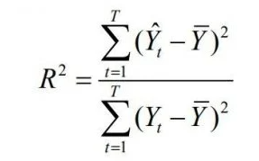
Coeficiente de Determinación R2
Mide la proporción de la variación en la variable dependiente (Y) que es explicada por las variables independientes (X) en el modelo de regresión.
: Valor predicho por el modelo para la observación
: Valor observado (real) para la observación.
: Media de los valores observados.

Slide 13
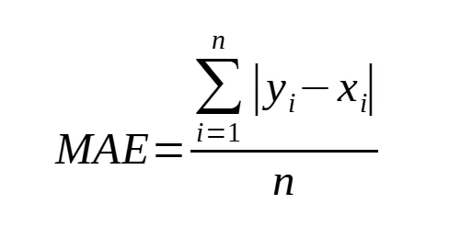
Error Absoluto Medio (MAE)
Es la media de los errores absolutos entre los valores reales y las predicciones del modelo. Se calcula como:

Slide 14
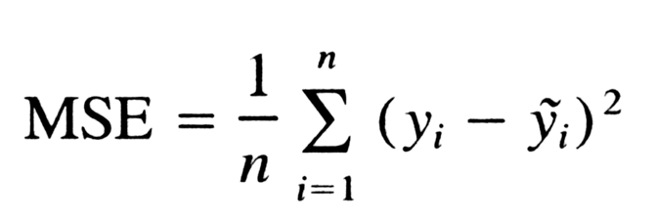
Error Cuadrático Medio (MSE)
Es la media de los cuadrados de los errores entre los valores reales y las predicciones del modelo. Se calcula como:

Slide 15
Vamos a un ejemplo utilizando Python

